Slide 1
Útravaló verseimmel
Versterv

Slide 2
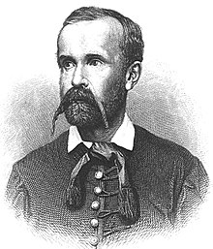
A vers témája
Az életben ért örömök, csalódások s érzelmek
Az út melyen Madách járt
A művei elemzése s egy afféle útmutató hozzájuk
Művei s olvasói értékelése
Az ember tragédiájának összegzése

Slide 3
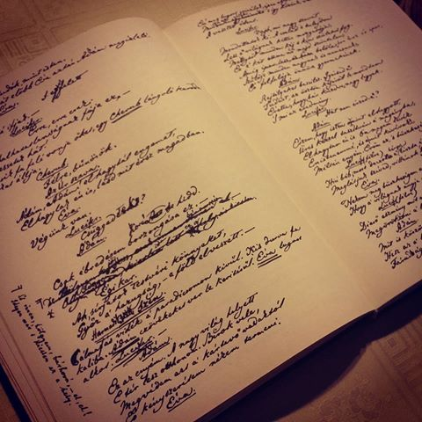
A vers címe
Lehet egy útmutatóra utal
Az életéhez
Egy használati utasítást jelent
A verseihez
Csak a válogatott verseihez
Vagy az összes költeményéhez

Slide 4
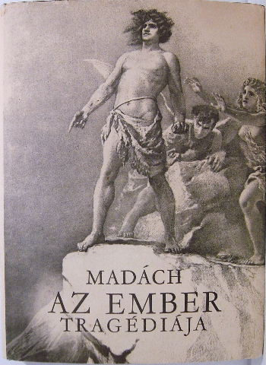
Megjelenése
1860-as évek elsõ harmadában
Utolsónak szánt vers
Értékszembesítõ böl­cselõ ódában megfogalmazott ars poétikának tekinthető
Megformáltsága
A szerzõ a többi mûalkotásától is eltérõ gondossággal teremti meg a vers ritmikai világát. Az egyértelmû, hogy a kortársak között a par­la­gi­asság/mûveletlenség vádját sokszor fölkeltõ magyaros verselés he­lyett a nyugat-európai, rímes-idõmértékest választotta. Azt azonban csak a figyelmes olvasó veszi csak észre, hogy a 10–11 szótagos jam­bi­kus lejtés csupán két ízben sérül

Slide 5
A vers típus,műfaja
Ha az értékszembesítõ verstípus ismérveit leszûkítjük a szerzõ me­ta­forizált esztétikai, mûvészetfilozófiai ötleteire, akkor elfogadhatjuk meg­határozó verstípusnak.
Az a szöveg jelentésébõl és eszközhasználatából kiderül, hogy sem dal­nak, sem a dal és bölcselõ óda keverékének nem tekinthetõ a köl­te­mény.

